Slide 1
“Саноат корхоналарида энергосамарадорликни ошириш” лойиҳаси – ҳудудларга хорижий инвестицияларни жалб этиш бўйича мақбул имкониятлар

Slide 2
ЭНЕРГОСАМАРАДОРЛИКНИ ОШИРИШНИНГ АСОСИЙ ОМИЛЛАРИ
Ялпи ички маҳсулотда энергоресурслар улушининг ривожланган давлатларга нисбатан 3 баробар юқорилиги;
Ишлаб чиқаришда эски энергосамарадорлиги паст, жисмонан эскирган технологиялардан фойдаланишда давом этилаётганлиги;
Иқтисодиёт ва аҳолининг энергоресурсларга бўлган ошиб бораётган талабини қондириш;
Ишлаб чиқарилаётган маҳсулотнинг таннархини камайтириш ва рақобатбардошлигини ошириш;

Slide 3
АМАЛГА ОШИРИЛГАН ИШЛАР
Жахон банки билан биргаликда 2011-2015 йилларда «Саноат корхоналарининг энергия самарадорлигини ошириш“ Лойиҳаси жорий этилган ва 25 млн. долл. (1-Фаза) ажратилган.
2013 йилда қўшимча 100, млн.долларлик (2-Фаза) молиялаштириш жорий этилди.
Натижада умумий 82 та инвестицион лойиҳа амалга оширилмоқда ва бу йилига 505,1 млн.кВт.с. электр энергияси ҳамда 187,3 млн.м3 табиий газ иқтисод қилишга имконият яратади.
Notes:
л

Slide 4
№ | Ташкилотлар номи | Лойиха-ларни умумий сони | Лойиха қиймати, млн.долл. |  | Энергия ресурсларини иқтисод қилиниши (йилига)
 |  |  | Жами | шу жумладан | электр-энергия, млн.кВт.с | табий газ, млн.куб.м.
 |  |  |  | Жахон банки кредити хисобидан
1 | "Ўзбекнефтегаз" АЖ | 12 | 42,0 | 33,6 | 154,1 | 95,7
2 | Навоий ТМК | 4 | 7,8 | 6,2 | 58,8 | 0,0
3 | "Ўзбекэнерго" АЖ | 9 | 17,6 | 12,0 | 30,9 | 0,0
4 | "Ўзкимёсаноат" АЖ | 15 | 29,9 | 23,9 | 129,9 | 42,0
5 | Олмалиқ ТМК | 4 | 6,8 | 5,5 | 55,0 | 17,9
6 | "Ўзметкомбинат" АЖ | 10 | 10,2 | 7,9 | 23,4 | 0,0
7 | «Ўзқурилишматериаллари" АК | 17 | 24,4 | 17,9 | 43,1 | 18,9
8 | "Ўзпахтасаноат" Уюшмаси | 2 | 3,4 | 2,3 | 3,1 | 0,0
9 | "Ўзшароб саноат" ХК | 3 | 2,2 | 1,7 | 2,4 | 0,0
10 | Озиқ-овқат саноати уюшмаси | 4 | 3,4 | 2,7 | 2,1 | 11,5
11 | УзКТЖМ | 2 | 0,6 | 0,5 | 2,3 | 1,7
 | ЖАМИ | 82 | 148,3 | 114,1 | 505,1 | 187,7

Slide 5
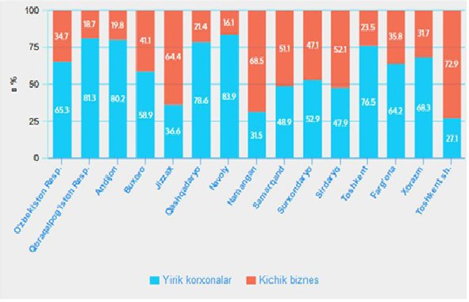
2018 йилда ҳудудлар бўйича йирик корхоналар ва кичик бизнеснинг саноат маҳсулотлари ишлаб чикаришдаги улуши,%

Slide 6
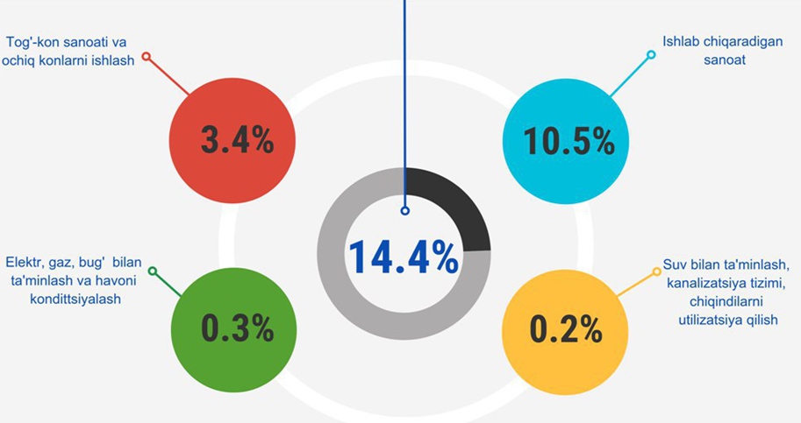
2018 йилда асосий иқтисодий фаолият турларини саноат ишлаб чиқаришнинг ўсишига қўшган ҳиссаси

Slide 7
АМАЛГА ОШИРИЛГАН ИШЛАР
Иқтисодиёт вазирлиги томонидан Жаҳон банки билан кичик ишлаб чиқариш корхоналарни ҳам қўллаб-қувватлаш мақсадида қўшимча пул маблағларини ажратиш юзасидан доимий музокаралар олиб борилмоқда.
Натижада 2018 йил 30 январида Жаҳон банкининг директорлар Кенгаши томонидан лойиҳа доирасида қўшимча 200 млн.долл. миқдорида маблағ ажратилиши маъқулланди ва 2018 йил 2 октябрда Вазирлар Маҳкамасининг №785 сонли Қарори қабул қилинди.
.

Slide 8
ЛОЙИҲАЛАРНИ АМАЛГА ОШИРИШДАГИ АСОСИЙ ТАЛАБЛАР
Битта сублойиҳага 10 млн.долл.гача ва бир соҳадаги сублойиҳалар гуруҳига 30 млн.долл.гача кредит маблағлар ажратилиши;
Корхона-ташкилотнинг охирги 2-йиллик молиявий ҳисоботи фойда билан якулланган бўлиши;
Амалга оширилаётган сублойиҳанинг энергосамадорлиги йиллик истеъмолидан 20% дан кам бўлмаслиги керак.

Slide 9
Иштирок этувчи тижорат банклар
млн.долл.
№ | Тижорат Банки | 2018 | 2019 | 2020 | 2021 | 2022 | Жами
1 | ЎзСКБ | 5 | 10 | 15 | 15 | 5 | 50
2 | “Асакабанк” | 5 | 10 | 15 | 15 | 5 | 50
3 | ТИФ Миллий банки | 5 | 10 | 15 | 15 | 5 | 50
4 | “Ҳамкорбанк” | 2,5 | 5 | 7,5 | 7,5 | 2,5 | 25
5 | “Infinbank” | 1,2 | 2,4 | 3,6 | 3,6 | 1,2 | 12
6 | “Asia Alliance Bank” | 1,2 | 2,4 | 3,6 | 3,6 | 1,2 | 12

Slide 10
ҚЎШИМЧА МАЪЛУМОТ УЧУН
Ўзбекистон Республикаси Саноат ва Иқтисодиет Вазирлиги сайтида http://mineconomy.uz/uz/uzeef
Ўзбекистон Республикаси Савдо-саноат палата сайтида
http://www.chamber.uz/ru/news/3462
Иштирок этувчи банклар сайтлари

Slide 11
Лойихани мувофиқлаштириш гуруҳи
71 232 64 71
71 232 64 97
71 232 64 19
Электрон почта:
uzeef4745@gmail.com
ЭЪТИБОРИНГИЗ УЧУН РАХМАТ

